Slide 1

Spiking Neural Networks (SNNs) for classification
Bălan teodor
DOBRE TIBERIU-gabriel
Micu tudor
Rațiu alexandru
Tufescu mihai
Grupa 464, cti

Slide 2

Agenda
Introducere & scopul proiectului
Datasetul MNIST și problema de clasificare
Modelul ales: rețea SNN convolutionala cu LIF
Rezultate: acuratețe, evoluție loss, exemple clasificate
Analiză și concluzii finale

Slide 3

Introducere
În cadrul acestui proiect am explorat rețelele neuronale spiking (SNN), o abordare inspirată biologic care modelează mai fidel funcționarea creierului uman.
Scopul principal a fost implementarea unui sistem de clasificare a cifrelor scrise de mână folosind un model SNN convoluțional și datasetul MNIST.
Am folosit frameworkul snnTorch pentru a antrena o rețea cu neuroni de tip Leaky Integrate-and-Fire (LIF), urmărind acuratețea și comportamentul în timp.
Acest proiect aduce în prim-plan conceptul de codificare temporală și avantajele SNN-urilor față de rețelele tradiționale în contexte eficiente energetic.

Slide 4
elemente cheie ale proiectului
Problema abordată: clasificarea cifrelor scrise de mână folosind rețele neuronale spiking (SNN)
Datele folosite: imagini grayscale 28x28 pixeli, 10 clase (0-9)
Model de bază: rețea convuloțională snn cu 1 strat conv2d + neuroni lif + fully connected
implementare: framework snntorch codificare rate-based, antrenare cu crossentropyloss
Măsuri de performanță: acuratețe > 97%, grafic loss & accuracy, imagini clasificate corect
Provocări: reglarea numarului de timesteps, menținerea stabilității gradientului, rularea pe gpu cu spike-uri generate dinamic

Slide 5
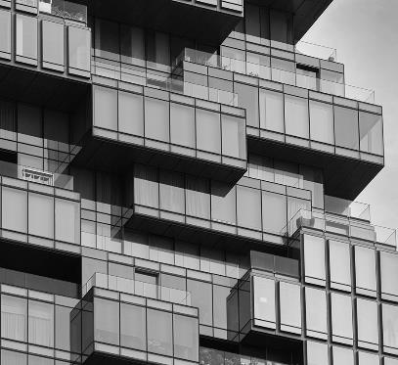
DEFINIREA PROBLEMEI
Claritatea scopului
Clasificarea cifrelor scrise de mână (0-9) folosind un model SNN.
Provocările
Transformarea imaginilor statice în spike-uri.
Stabilitatea antrenării pe mai mulți timesteps.
Evitarea pierderii acurateței.
Importanta problemei
Demonstrează eficiența SNN-urilor pe un set standard.
Ne ajută să înțelegem cum funcționează rețelele SNN în practică.

Slide 6
DESCRIERE DATASET
Caracteristică | Detalii
Număr imagini | ~ 70.000 (60.000 train + 10.000 test)
Tip imagini | Grayscale, 1 canal, dimensiune fixă 28×28 px
Număr clase | 10 cifre: 0, 1, 2, ..., 9
Format date | imagini + etichete (PyTorch datasets.MNIST)
Transformări aplicate | Conversie la tensor, normalizare, codificare în spike-uri
Probleme observate | Unele cifre scrise neclar, zgomot, forma variabilă a cifrelor

Slide 7

Arhitectura modelului snn
Rețea SNN:
Convoluție 2D: 1 canal → 12 filtre, kernel 5×5
Pooling: reducere dimensiune 28×28 → 14×14
Neuron LIF: simulează activarea biologică
Fully Connected (FC): 2352 → 10 ieșiri (cifre 0–9)
Codificare rate-based: imagine → spike-uri în timp
Detalii implementare:
Framework: snnTorch
Optimizator: Adam, lr=1e-3.
Dispozitiv: GPU (Google Colab – Tesla T4)

Slide 8

97%
Acuratețea obținută pe setul de test folosind modelul SNN convoluțional.

Slide 9
Testare cu un alt model
Experimentare cu mai multe modele:
Am testat inițial o rețea SNN fără activare ReLU și cu spike-uri insuficient codificate. Modelul nu a reușit să învețe, având o acuratețe sub 12%.
Lecții învățate:
Fără activare intermediară, semnalul nu se propagă eficient.
Numărul de timesteps și codificarea spike-urilor influențează drastic performanța.
Concluzie:
După ajustări (activare ReLU, LIF bine plasat, spike.sum(dim=0)), am obținut o acuratețe > 97%. Am păstrat această arhitectură ca variantă finală.

Slide 10
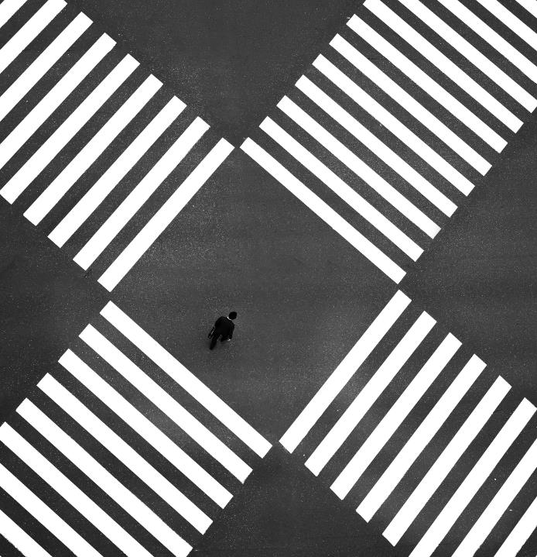
REZULTATE ȘI ANALIZĂ

Slide 11
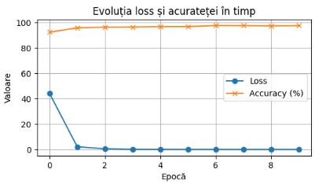
Evoluția performanței modelului
Acuratețea a crescut rapid încă din primele epoci și s-a stabilizat peste 97%.
Loss-ul a scăzut abrupt în prima epocă, apoi s-a menținut foarte mic.
Modelul a învățat eficient și a convergat rapid.

Slide 12
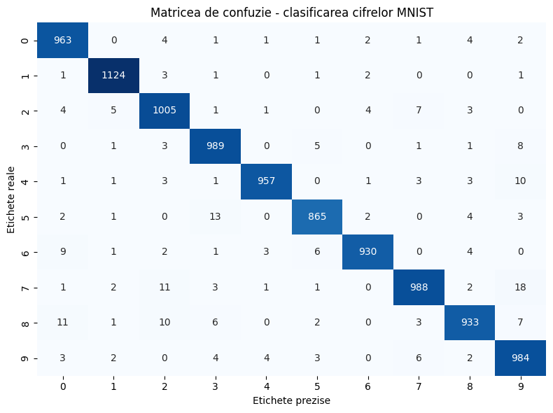
Analiza performanței pe cifre
Matricea de confuzie arată că majoritatea predicțiilor sunt corecte, valorile mari fiind concentrate pe diagonală.
Cele mai multe greșeli apar între cifre vizual similare, cum ar fi 4 și 9 sau 5 și 3.
Modelul are o performanță solidă, gestionând bine chiar și aceste cazuri ambigue.

Slide 13
Imagini gresit clasificate
Large headline

Slide 14
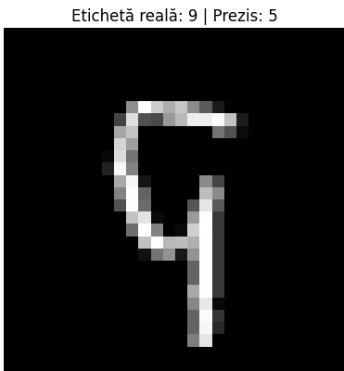
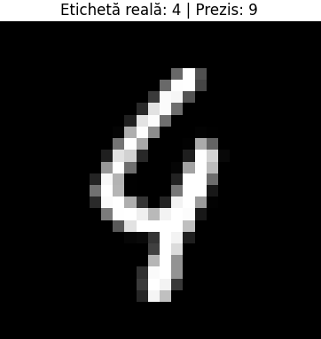
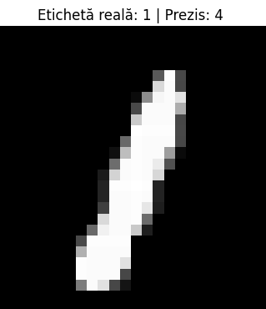
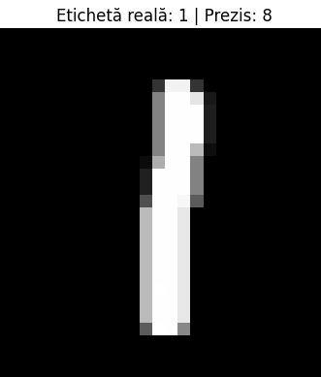
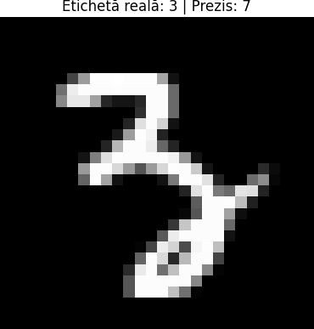

Slide 15
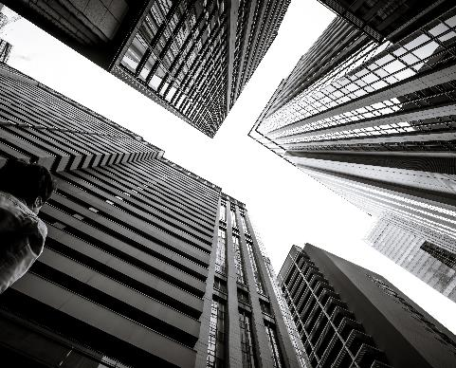
Analiza Predicțiilor greșite
Exemple Analizate: Am prezentat câteva imagini unde modelul a prezis greșit cifra. Aceste cazuri ajută la înțelegerea limitelor rețelei.
Cauze ale erorilor: Confuziile apar între cifre cu formă asemănătoare, cum ar fi 4 și 9 sau 3 și 7.
Importanța analizei: Vizualizarea acestor erori oferă indicii utile pentru îmbunătățirea modelului și a setului de date.

Slide 16

CONCLUZIE
Proiectul a demonstrat că o rețea neuronală spiking (SNN) poate învăța să clasifice corect imagini din MNIST, cu o acuratețe bună chiar și după un număr mic de epoci.
Am analizat predicțiile greșite, observând că majoritatea apar între cifre similare ca formă, ceea ce evidențiază atât limitele, cât și robustețea modelului.
Rezultatele obținute arată că rețelele spiking pot fi o alternativă viabilă la rețelele clasice, oferind performanță cu un consum redus de resurse — un pas important spre procesare neuromorfică.

